Slide 1
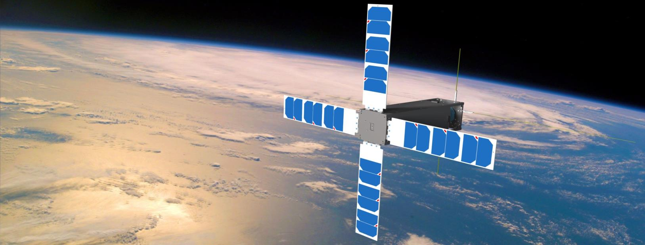
Nanosatellite to Investigate Microwave Photonic Hardware
Revue de Design Préliminaire
26/10/2019
<numéro>

Slide 2
Organigramme
ISAE
LAAS
CNES
UPS
CERN
Satellite
G. Roux
Plateforme
Architecture Mécanique
Logiciel de Vol
Architecture Thermique
Architecture Electrique
Charge Utile EDMON
Charge Utile RADMON
AIT
G. Roux
R. Carret
C. Chalumeau
R. Carret
C. Chalumeau
A. Fernandez
J. Mekki
R. Carret
Analyses Numériques
C. Peymirat
26/10/2019
<numéro>
Notes:
<numéro>

Slide 3
Organigramme
ISAE
LAAS
CERN
Logiciel de Vol
C. Chalumeau
Logiciel Plateforme
Partition RADMON
Partition EDMON
C. Chalumeau
E. Aubert
F. Camps
26/10/2019
<numéro>
Notes:
<numéro>

Slide 4
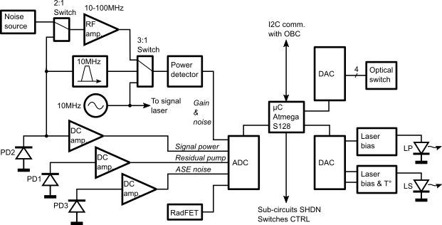
Avancement carte électronique
Architecture complète de la partie électronique de la charge utile
Permet la mesure du gain de toutes les fibres
Implémente les deux techniques de mesure du bruit (optique & électronique)
Gère la polarisation des lasers et le régulation en température du laser signal
Assure la mesure de rayonnement (RadFET)
Mesure la température de la carte et des lasers
Communication avec l’OBC par liaison i2c
29/03/2019
<numéro>
Notes:
<numéro>

Slide 5
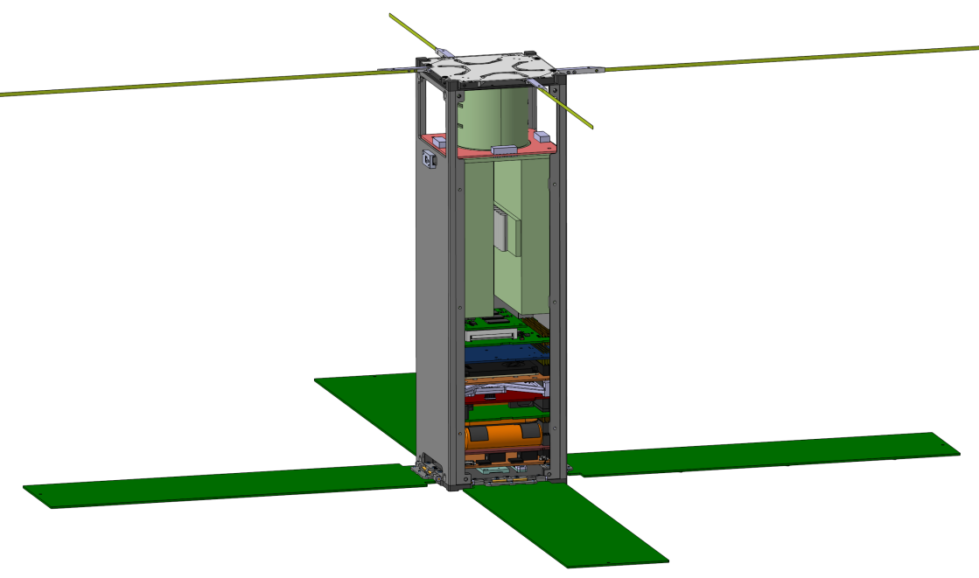
Architecture mécanique
Aménagement Général
Plateforme : 1 U
Charges Utiles : 2 U
4 Panneaux solaires déployables
Antennes UHF déployables
Structure Hybride
Masse totale < 3.000 g
NIMPH, avec un panneau secondaire de la structure retiré pour clarifier la visualisation; sans contrôle thermique passif
Cinq senseurs solaires
26/10/2019
<numéro>
Notes:
<numéro>

Slide 6
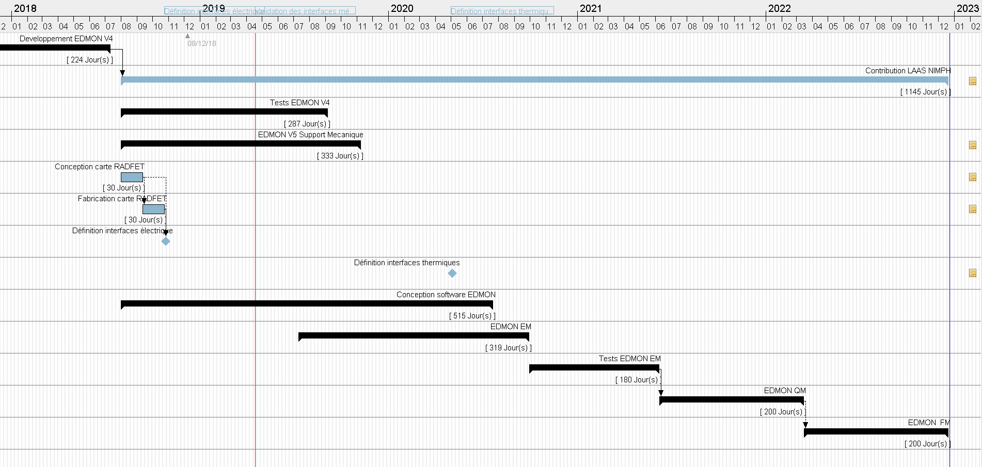
EDMON : Planning
26/10/2019
<numéro>
Notes:
<numéro>

